Slide 1
Kan vi kaste ut karakterene?
Realfagskonferansen, 07.05.18

Slide 3
Praksis
Karakterfri underveisvurdering
Varierte
Vurderingsformer
Tilbakemeldinger
Egenvurdering
Trener eller dommer?

Slide 4
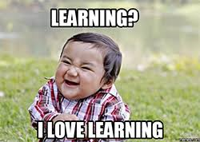
Begrunnelse
Indre motivasjon
Mestring
Selvregulering
Prosessorientering
Profesjonelt skjønn
Sorteringsbehov?

Slide 5
Utfordringer
Forventninger
Endre praksis
Dokumentasjon

Slide 6
Spørsmål og kommentarer?

Slide 7
Ressurser
Vurderingspraksis.wordpress.com
Udir.no/vurdering-for-laring
www.skolevegen.com
Martinjohannesen.blogspot.com
Facebook.com, vurdering for læring
Moodle.sell.no

